Slide 1


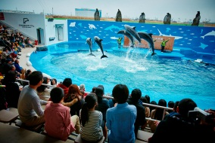
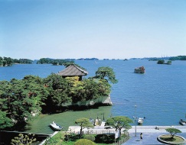
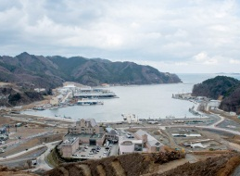
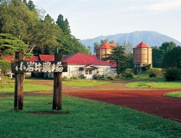
仙台・松島と女川地区震災学習【宮城・岩手】
出発地：各地
日次 | 行 程 | 宿泊
1 | 各地＝＝＝仙台市内（昼食）＝＝（25分）＝＝仙台城址＝＝（35分）＝＝仙台うみの杜水族館＝＝（20～ 30分）＝＝仙台市内又は松島地区泊 | 宮城県 仙台市内 又は 松島
2 | 宿泊地＝＝（45分）＝＝松島自主研修（瑞巌寺、五大堂等）＝＝（昼食）＝＝（50分）＝＝女川町災害学習 プログラム＝＝（140分）＝＝花巻温泉郷泊 | 岩手県 花巻温泉郷
3 | 宿泊地＝＝（50分）＝＝盛岡手づくり村又は小岩井農場まきば園（昼食）＝＝各地
東北ルートマップ
小岩井農場まきば園
盛岡市手づくり村
花巻温泉郷
女川町災害学習
松島
仙台城址
仙台うみの杜水族館
（凡例） ・・・：徒歩 ■□■□：JR ＝＝＝：バス ～～～：船舶 －－－：航空機
仙台うみの杜水族館
松島見学
女川町 災害学習プログラム
小岩井農場 まきば園
大水槽や川の水槽をはじめ、海の動物たちによる東北最大級のパフォーマンスや、ペンギンやアシカ等とのふれあいなど、豊かな東北の海の魅力を、見て・さわって・感じることができます。
松島湾に浮かぶ大小260余の島々が織りなす絶景は日本三景のひとつ。近年はミシュランで三ツ星にも輝き、世界中に価値が認められました。遊覧船を利用してその絶景を眺めるもよし。
復興していく町の紹介や、被害を受けた当時の様子などを説明する「語り部ガイド」を2012年春より始め、多くのお客様方に、女川の現状をお伝えしております。
岩手山を背景にした、雄大な自然の中にある観光スポット。 ガイド付き各種農場ツアーや体験アトラクション、農場産の素材にこだわった食事メニューやお土産などをお楽しみいただけます。

